Slide 1
«Активный отдых как форма взаимодействия с родителями»
Инструктор по физической культуре
МБДОУ «Детский сад № 24 «Звёздочка»
Хабаркова Светлана Александровна

Slide 2
Актуальность
Каждый родитель понимает, что для нормального роста, развития и крепкого здоровья ребенка необходимо движение. Поддержать у детей положительное отношение к активному образу жизни, а в дальнейшем желание сохранять и укреплять свое здоровье – важные составляющие воспитания в семье.

Slide 3
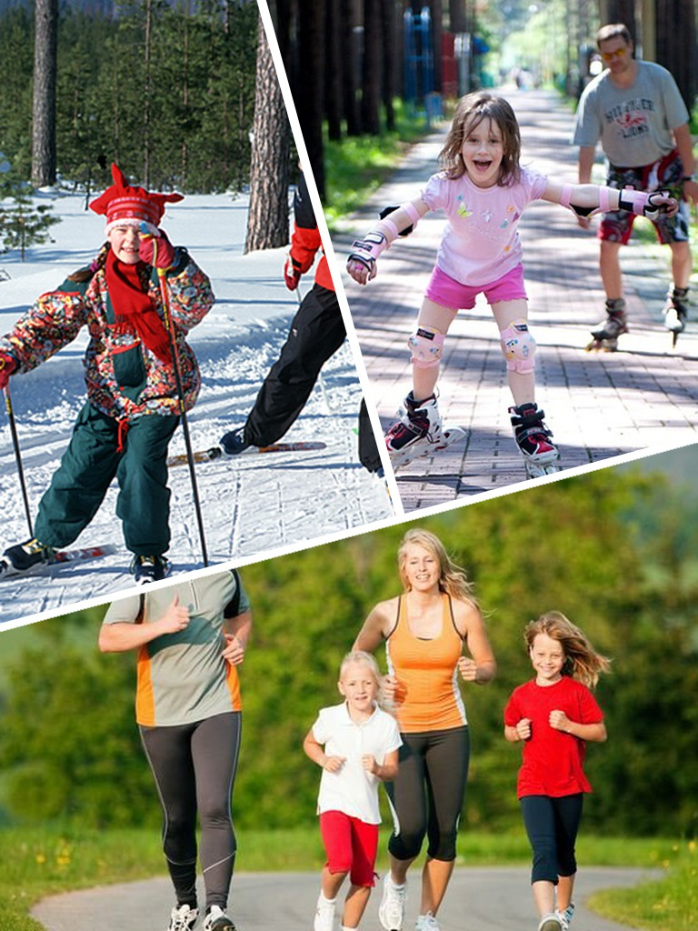
«Учи не рассказом, а показом!»

Slide 4
Цель: сплотить детский коллектив и коллектив родителей, в совместной деятельности прививать любовь к спорту, активному отдыху и здоровому образу жизни.
Задачи: развивать двигательные умения и навыки; способствовать воспитанию целеустремленности, настойчивости, чувства взаимопомощи и коллективизма; приобщение детей и их родителей к занятиям физической культурой.

Slide 5
Формы работы по физическому воспитанию с семьями воспитанников
Родительские собрания
Анкетирование
Консультации, стендовая информация
Совместные физкультурные занятия
Мастер-классы
Выставки совместных работ
Активный отдых

Slide 6
Формы активного отдыха детей
К формам активного отдыха дошкольников относятся:
туристические походы
физкультурные досуги и праздники
дни здоровья

Slide 7
Совместные физкультурные досуги
детей и родителей – это яркие и ожидаемые детьми события, в которых они любят принимать участие, соревнуясь со сверстниками и родителями, демонстрируя полученные физические навыки. Атмосфера праздника и дух соперничества вызывают множество положительных эмоций у детей, а привлечение родителей к проведению этих событий способствует сближению взрослых и детей для победы в соревнованиях.
Формы активного отдыха детей

Slide 8
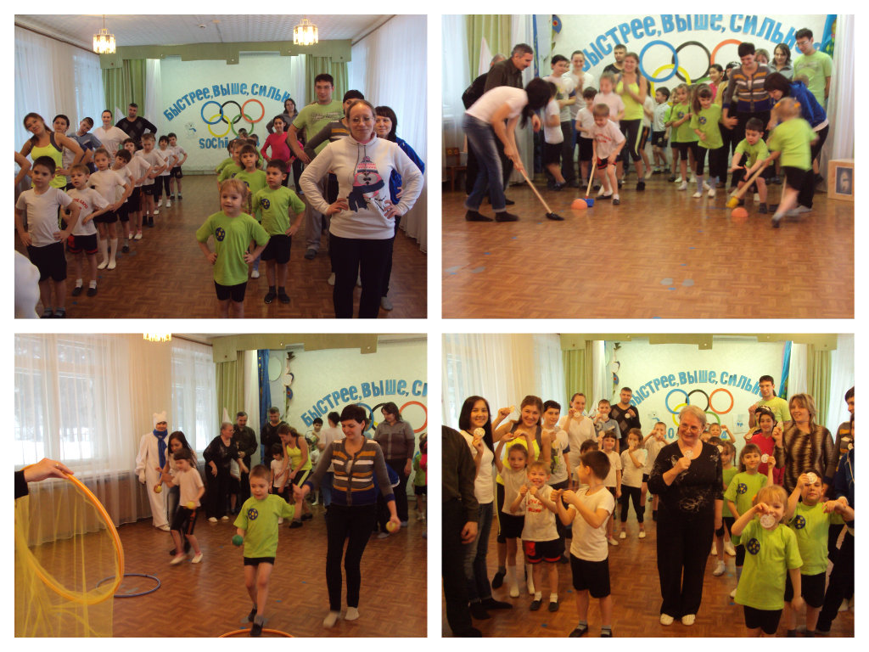
«Быстрее, выше, сильнее!»

Slide 9
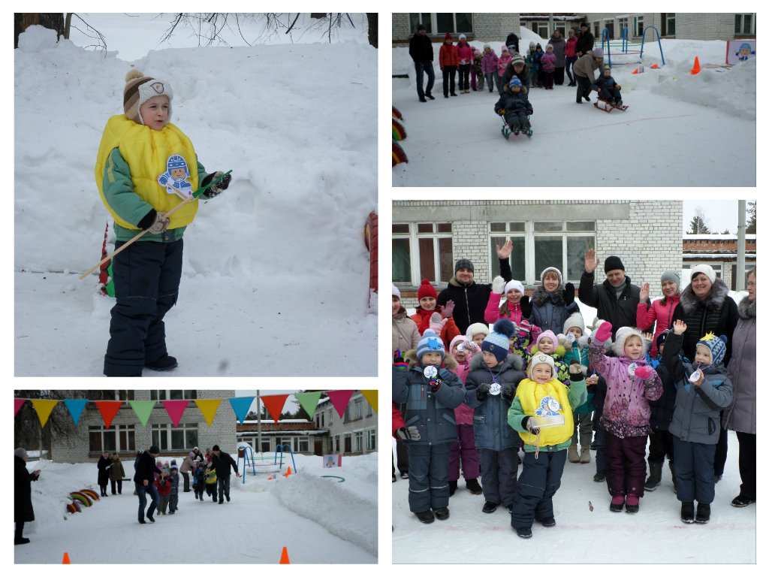
День хоккея

Slide 10
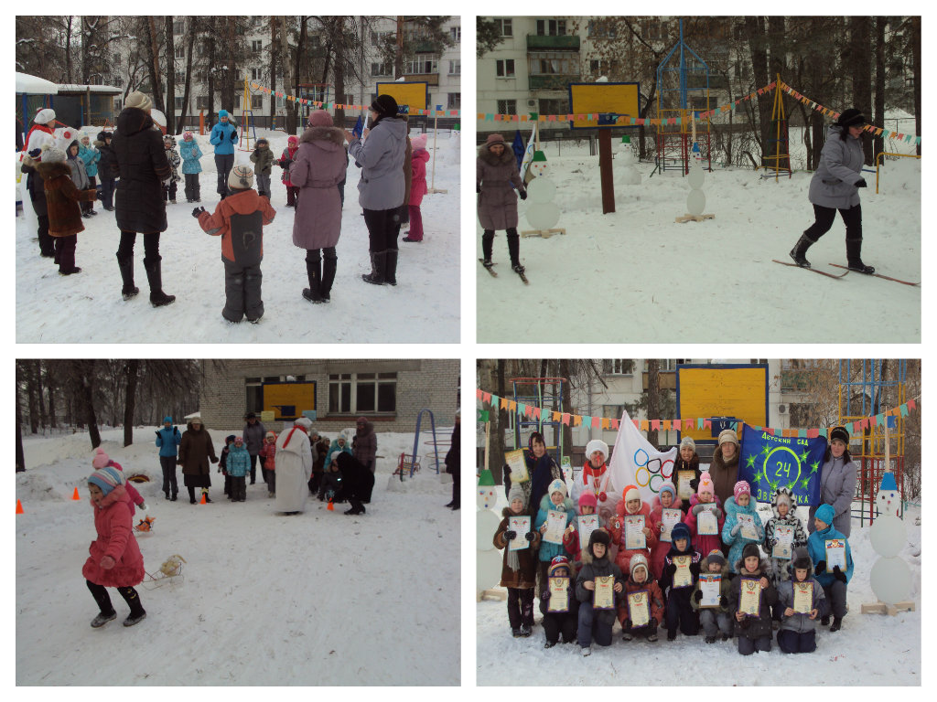
Игры и забавы со Снеговиком

Slide 11
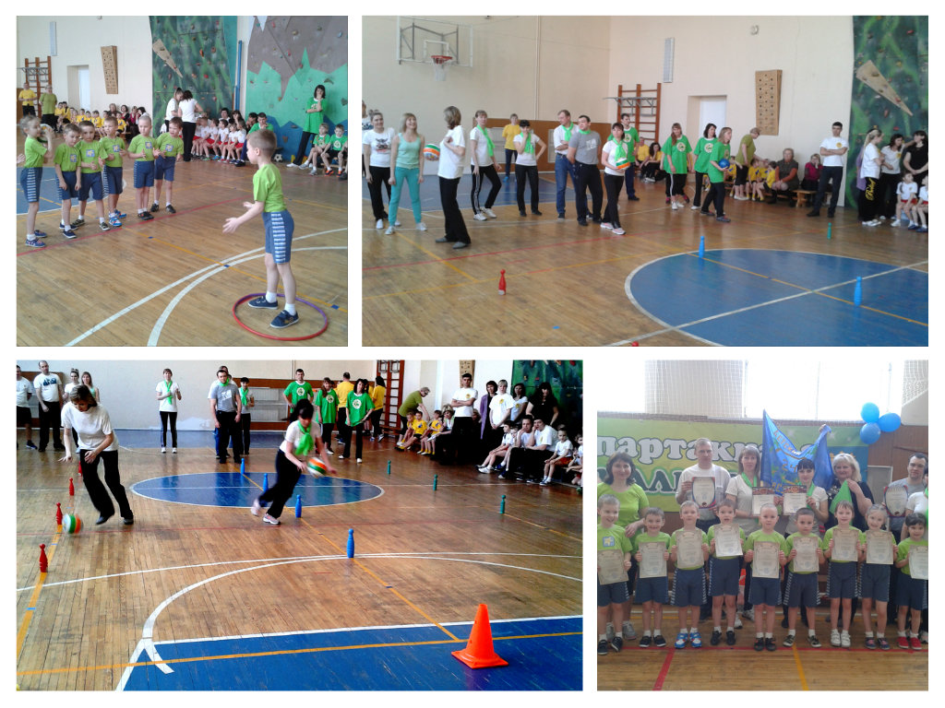
Спартакиада «Малышок»

Slide 12
Туристические походы
Туристические походы - одна из наиболее активных форм совместного отдыха, привлечения родителей к совместной деятельности дошкольного учреждения и семьи.
Это - общение с природой, смена обстановки, психологическая разгрузка и физическая активность.
Походы сближают родителей, детей и педагогов дошкольного учреждения, дают прекрасную возможность создания атмосферы взаимопонимания и сотрудничества.

Slide 13
В дошкольных образовательных учреждениях проводятся разнообразные прогулки – походы:
дневные
Сюжетные прогулки-походы
походы выходного дня (пешие и лыжные)
к местам боевой славы.

Slide 14
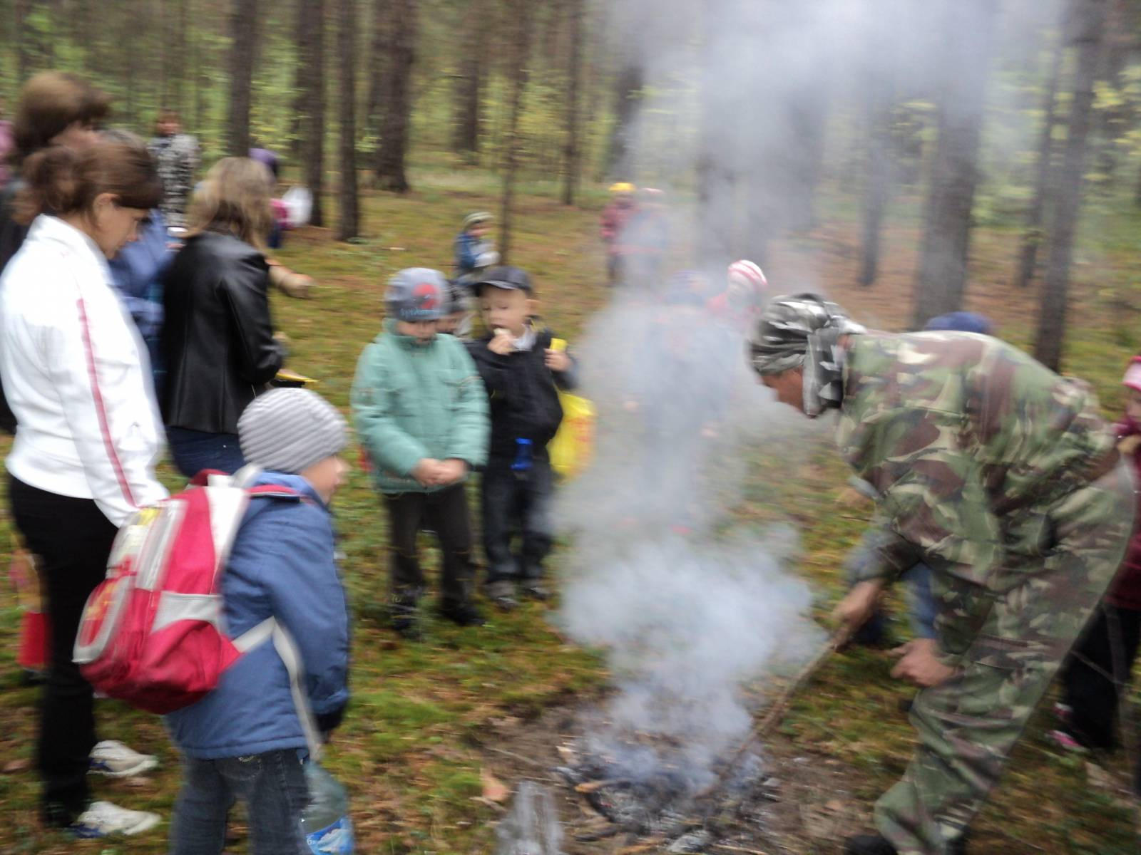
Осенью, когда красота нашей природы привлекает внимание всех людей, старшие дошкольники с огромным желанием и радостью идут в поход с родителями и педагогами.
На свежем воздухе организуются спортивные соревнования, конкурсы,
игры…
С восторгом принимается детьми обед на природе!
Уставшие, но довольные,
с массой приятных впечатлений,
возвращаются
они домой.

Slide 15
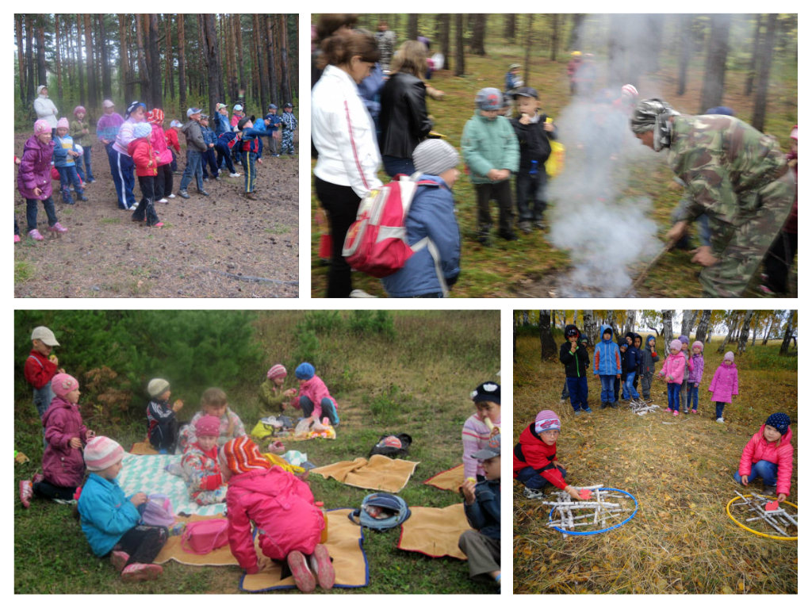

Slide 16
Результаты
Практический опыт, полученный родителями, в ходе физкультурных досугов, туристических походов помогут
получить необходимые знания о физическом развитии;
повысить эффективность работы по оздоровлению детей; взаимопонимание детей и родителей;
сформировать потребность в здоровом образе жизни в своей семье;
снизить «дефицит» положительных эмоций у детей,
развить интерес к занятиям физической культурой и спорту.

